Slide 1

SAĞLIK BİLİMLERİ FAKÜLTESİ
EBELİK BÖLÜMÜ
EBE313 - Obstetrik ve Jinekolojik Aciller
Öğr.Gör. Dr. Elif KETEN EDİS

Slide 2

Obstetrik ve Jinekolojik Acillere Giriş
EBE313 - Obstetrik ve Jinekolojik Aciller
Hafta-1

Slide 3
Amaç Öğrenim Hedefleri
Anne ve bebeğin doğum öncesi, doğum, doğum sonrası döneminde acil durumlarda (obstetrik ve jinekolojik) hayatını tehdit eden komplikasyonları tanılama ve ebelik bakımını yönetebilme bilgi ve becerisini kazandırmayı amaçlamaktadır.
Obstetrik acil kavramını tanımlayabilecekler,
Kadın ve bebek sağlığının temel göstergeleri (anne ölüm oranı, aile planlaması kullanım oranı, neonatal ölüm vb.) hakkında bilgi sahibi olacaklardır.
Anne ölümünü tanımlayabilecekler,
Acil obstetrik bakımın önemi konusunda istatistik veriler hakkında yorum yapabileceklerdir.

Slide 4
Obstetrik Acil Nedir?
Obstetri, yüksek riskli bir alandır; anne ve yenidoğanın yaşamını tehdit edebilen acil durumlar zaman zaman meydana gelebilir.
Obstetrik aciller, gebelikte veya doğumda anne ve çocuğun sağlığını tehdit edebilen gebelik ile ilgili durumlardır.
Bu tür acil durumlar, her zaman meydana gelebilir hem anne hem de fetüs/yenidoğan için sınırlı bir zamanda uygun müdahale, doğru ve etik karar vermeyi gerektirir.

Slide 5
Acil Obstetrik Bakım (AOB) gebelik, doğum ve doğum sonrası 42 gün içerisinde acil müdahale gerektiren durumlarda verilen hizmetler bütünüdür. AOB, Güvenli Annelik yaklaşımının çok önemli bir parçası olup kadın sağlığının niteliğini artırarak anne ölüm oranlarını azaltmaktadır.
https://hsgm.saglik.gov.tr/

Slide 6


Slide 7
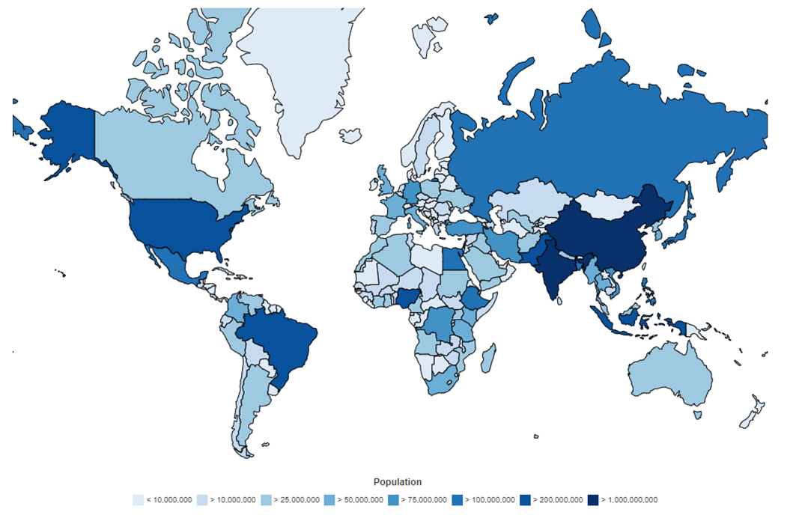

Dünya Nüfusu -2020
2020 World Population: 7,794,798,739
http://worldpopulationreview.com/

Slide 8

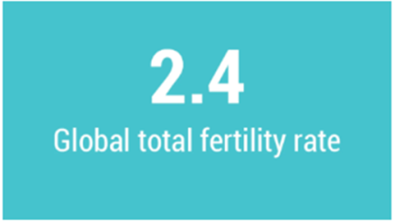
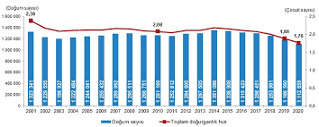
TOPLAM DOĞURGANLIK HIZI =Toplam doğurganlık hızı, bir kadının doğurgan olduğu dönem ("15-49" yaş grubu) boyunca doğurabileceği ortalama çocuk sayısını ifade etmektedir.

Slide 9
ANNE ÖLÜM HIZI = Bir toplumda belli bir zaman zarfında gebelik sırasında, doğum esnasında ve doğumdan sonraki ilk 6 hafta (42 gün) içinde ölen kadın sayısının aynı toplumda aynı süredeki canlı doğum sayısına bölümüdür.
100.000 canlı doğumda
Kaza ve tesadüfi sebeplerden kaynaklanmayan
Gebelik veya gebeliğin yönetimiyle ilgili olan veya bunların ağırlaştırdığı herhangi bir sebeple kadının ölmesidir

Slide 10
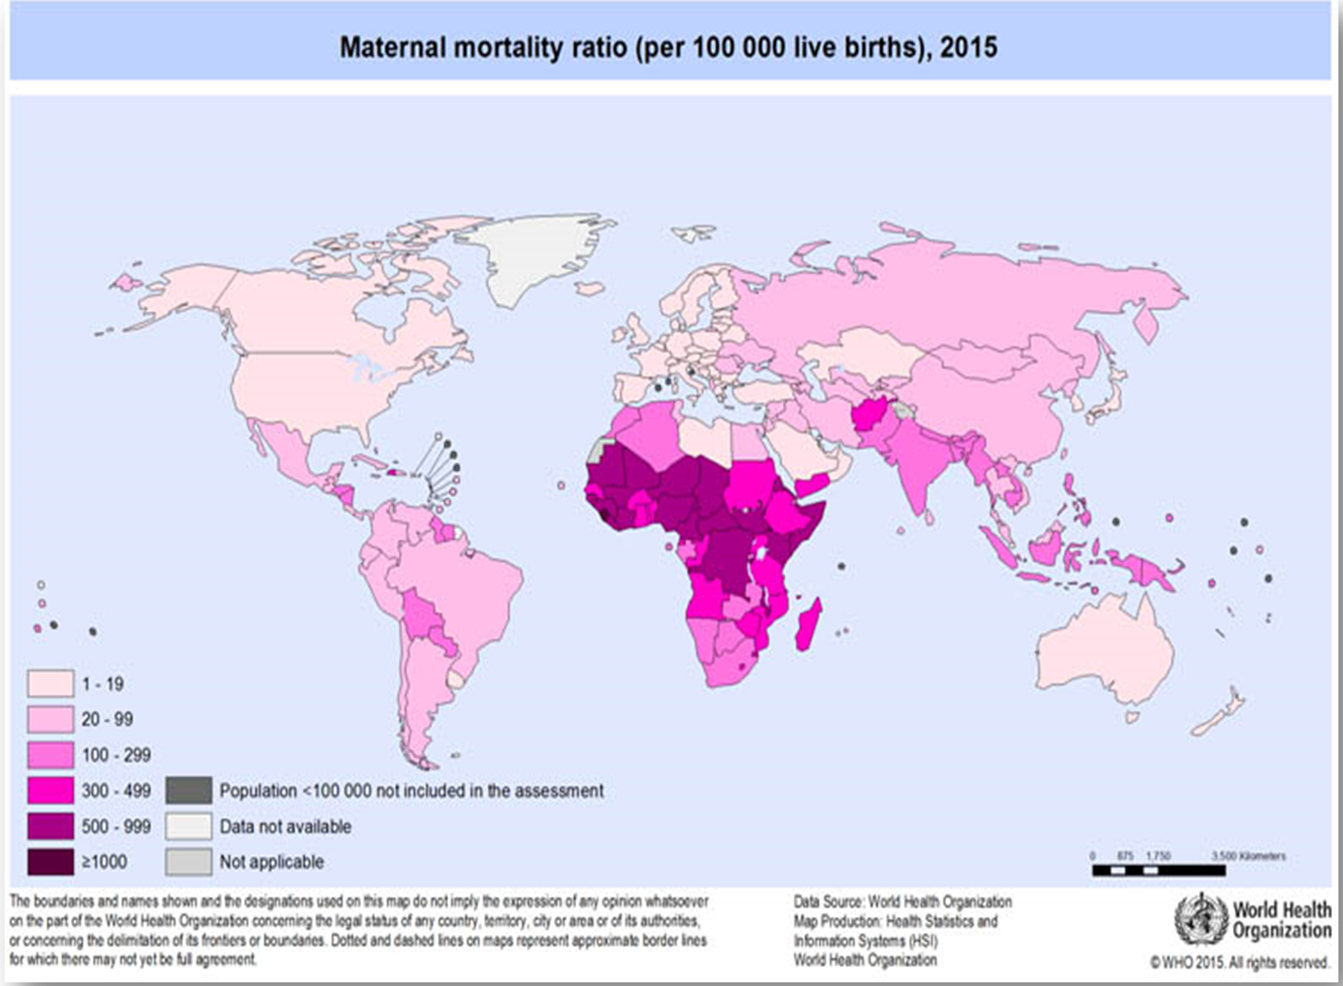

Slide 11
Anne Ölümü
Doğrudan Anne Ölümü
Dolaylı Anne Ölümü

Slide 12
Anne Ölümü
Doğrudan Anne Ölümü:
Gebelik , doğum ve doğum sonrası dönemde;
Obstetrik komplikasyonlar,
Tıbbi müdahaleler,
İhmaller,
Yanlış verilen bakım hizmeti ya da bunların birbirlerini etkilemesinden kaynaklanan ölümler
Kanama
Hipertansiyon
Tromboemboli
Distosi
Enfeksiyon ve düşükler

Slide 13
Anne Ölümü
Dolaylı Anne Ölümü:
Gebelik öncesi var olan bir hastalığın veya hastalıkların gebelik sırasında gelişen ama obstetrik kaynaklı olmayan ancak gebeliğin fizyolojik etkilerinin şiddetlendirdiği kadın ölümleridir.
Kardiyovasküler sebepler
Serebrovasküler sebepler
Psikiyatrik bozukluklar
Enfeksiyonlar
Neoplazmlar

Slide 14
Anne Ölümü
Geç Anne Ölümü:
Doğumdan veya isteyerek ve kendiliğinden düşüklerden sonra 42.gün ile bir yıla kadar olan zaman diliminde doğrudan veya dolaylı nedenlerle meydana gelen ölümlerdir.
Tesadüfî Ölümler:
Gebelik, doğum, doğum sonrası 42 gün içerisinde meydana gelen doğrudan ve dolaylı obstetrik nedenlere bağlı olmayan (gebeliğin herhangi bir etkisine bağlı olmayan) ölümlerdir.
(Ör; kazalar, intihar, zehirlenmeler vb.)

Slide 15
Anne ölümü
Anne ölüm oranları ülkelerin en önemli sağlık ve GELİŞMİŞLİK göstergelerinden biridir .
Annelerin yaşama hakkının engellenmesi İNSAN HAKLARI İHLALİ olarak kabul edilmiştir

Slide 16
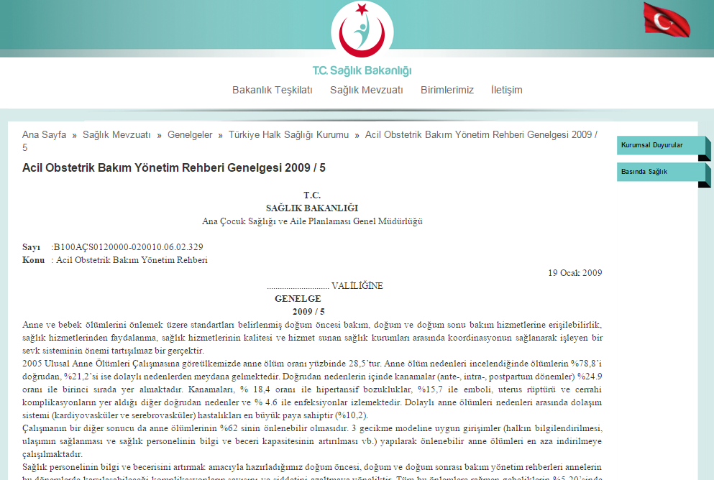

Slide 17
Genelgenin içeriği;
2005 Ulusal Anne Ölümleri Çalışmasına göre ülkemizde anne ölüm oranı yüz binde 28,5’tur.
Anne ölüm nedenleri incelendiğinde ölümlerin %78,8’i doğrudan, %21,2’si ise dolaylı nedenlerden meydana gelmektedir.
  Doğrudan nedenlerin içinde kanamalar (ante-, intra-, postpartum dönemler) %24.9 oranı ile birinci sırada yer almaktadır. Kanamaları, % 18,4 oranı ile hipertansif bozukluklar, %15,7 ile emboli, uterus rüptürü ve cerrahi komplikasyonların yer aldığı diğer doğrudan nedenler ve % 4.6 ile enfeksiyonlar izlemektedir.
  Dolaylı anne ölümleri nedenleri arasında dolaşım sistemi (kardiyovasküler ve serebrovasküler) hastalıkları en büyük paya sahiptir (%10,2).

Slide 18
Dünya Sağlık Örgütü tarafından belirlenen
3 gecikme modeli
Birinci gecikme; hizmeti almaya karar vermede yaşanan gecikmedir. Kadının statüsünün düşüklüğü, tehlike işaretleri ve bulguları konusunda yeterli bilgi sahibi olmaması, yanlış inanışlar gibi pek çok neden birinci gecikmeye yol açmaktadır.
İkinci gecikme; hizmete ulaşmada yaşanan gecikmedir. Ulaşımla ilgili sorunlar, ekonomik yetersizlikler ve yerel sağlık kuruluşlarının sayısının azlığı bu gecikme modeline yol açabilen nedenlerden bazılarıdır.
Üçüncü gecikme; sağlık kuruluşunda uygun hizmet almada yaşanan gecikmedir. Malzeme, personel eksikliği-eğitimsizliği ve hizmet sunucuların kapasite eksikliği gibi nedenler kaynaklı olabilir.

Slide 19
Anne ve bebek sağlığını korumak, anne ve bebek ölümlerini en aza indirmek için:
Doğum öncesi bakım yönetim rehberine göre izlenen her gebenin doğumunun hastanede gerçekleşmesi sağlanmalıdır.
Tıbbi yönden uygun olan her gebeye normal doğum şansı verilmelidir.
Doğum yöntemi, Doğum Eylemi Yönetim Rehberi doğrultusunda belirlenmelidir.
Doğum sonrası komplikasyon gelişmeyen vakalar için vajinal doğumdan sonra en az 24 saat, sezaryen ile doğumdan sonra ise en az 48 saat loğusa ve yeni doğanın hastanede kalması sağlanmalıdır.

Slide 20
Anne ve bebek sağlığını korumak, anne ve bebek ölümlerini en aza indirmek için:
İlinizdeki her loğusa Doğum Sonu Bakım Yönetim Rehberi doğrultusunda izlenmelidir.
Karşılaşılan acil obstetrik vakaya Acil Obstetrik Bakım Yönetim Rehberine göre mevcut koşullarda yapılabilecek en uygun ve doğru müdahalenin yapılması, gerektiğinde vakanın durumuna göre ilk müdahaleden sonra acil obstetrik bakım sevk sistemine göre uygun olan sağlık kuruluşuna sevk edilmelidir.
İlinizde doğum öncesi, doğum, doğum sonu bakım hizmetlerini veren tüm sağlık kuruluşu personeli (kamu, özel, üniversite vb) Acil Obstetrik Bakım Yönetim Rehberi hakkında bilgilendirilmeli ve bu rehberi kullanması sağlanmalıdır.
Sevkler acil obsterik bakım sevk sistemine göre yapılmalıdır.

Slide 21
KAYNAKLAR
Sakin, Ö., Anğın, A.D. ve Çıkman, M.S. 2019. Obstetrik ve Jinekolojik Aciller. İstanbul Medikal Yayıncılık, İstanbul.
“Acil Obstetrik Bakım Yönetim Rehberi” T.C. Sağlık Bakanlığı Türkiye Halk Sağlığı Genel Müdürlüğü, Sağlık Bakanlığı Yayın No: 930, Ankara, 2018.
Demirgöz Bal M, Dereli Yılmaz S. 2017. Ebelere Yönelik Kapsamlı Doğum, Akademisyen Kitabevi, Ankara.
Danforth’s Obstetrics and Gynecology. Çev.Ed: Ayhan A. Güneş Kitabevi, 2009.
Yüksek Riskli Gebelik ve Doğum El Kitabı (Edit: Gilbert ES, Harmon JS. Çev. Edit: Taşkın L.). İkinci Baskıdan Çeviri, PALME Yayıncılık, Ankara, 2002. ss.35-48.

